Slide 1
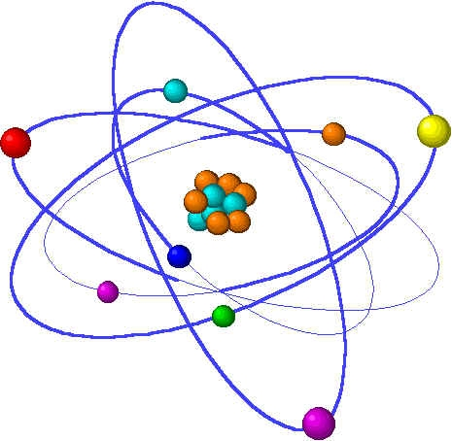
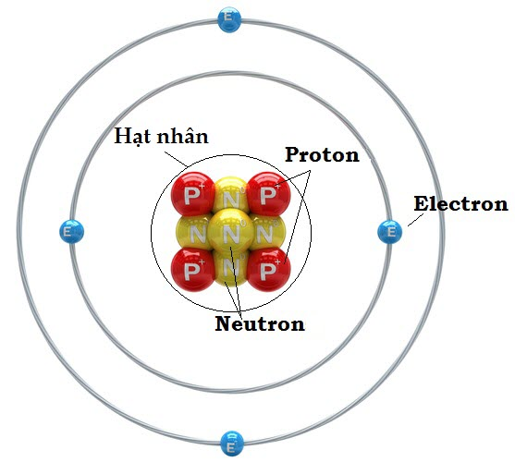
BÀI 3: LUYỆN TẬP THÀNH NGUYÊN TỬ

Slide 2
I. Kiến thức cần nhớ
1. Nguyên tử
Proton(p)
( Mang điện dương)
Hạt nhân nguyên tử
Nơtron(n)
( Không mang điện)
Nguyên tử ( trung hòa về điện)
Vỏ nguyên tử ( các electron)
Mang điện âm

Slide 3
I. Kiến thức cần nhớ
2. Hạt nhân nguyên tử - nguyên tố hóa học
Điện tích hạt nhân (Z)
Số đơn vị đthn Z = số p = số e.
Số khối ( A)
A: số khối
A = Z + N
Z: số proton
N: số nơtron

Slide 4
I. Kiến thức cần nhớ
2. Hạt nhân nguyên tử - nguyên tố hóa học
Kí hiệu nguyên tử
X: ký hiệu hoá học của nguyên tố
$${}_{Z}^{A}X$$
A: số khối
Z: số hiệu nguyên tử.
* Điều kiện bền của hạt nhân nguyên tử : 1 ≤$\frac{ N}{Z}$≤ 1,5

Slide 5
I. Kiến thức cần nhớ
3. Đồng vị :cùng số proton (Z) nhưng khác nhau về số nơtron (N)
Ta có
X, Y là đồng vị của nhau khi
4. Nguyên tử khối trung bình
x₁; x₂ : Số nguyên tử hoặc % số nguyên tử các đồng vị.
A₁; A₂ : Số khối của các đồng vị.
( Với x₁ + x₂ +…= 100 )

Slide 6
II. Bài tập
Bài 1: Tổng số hạt trong nguyên tử X là 115. Trong hạt nhân nguyên tử X, số hạt không mang điện nhiều hơn số hạt mang điện là 10 hạt. Xác định tên của nguyên tố X và viết kí hiệu của X.
Giải
Ta có hệ
Ký hiệu nguyên tử của X là:

Slide 7
II. Bài tập
Bài 2: Tính nguyên tử khối trung bình của các nguyên tố Kali, biết rằng trong tự nhiên thành phần phần trăm các đồng vị của Kali là:
Giải
Nguyên tử khối trung bình của Kali là:

Slide 8
II. Bài tập
Bài 3: Nguyên tử khối trung bình của Bo là 10,81. Bo có 2 đồng vị là .
Tính % số nguyên tử mỗi đồng vị.
Giải
Gọi x₁ là % số nguyên tử của đồng vị
x₂ là % số nguyên tử của đồng vị
Ta có hệ
Vậy tỉ lệ % số nguyên tử của đồng vị là 19% ; là 81%

Slide 9
II. Bài tập
Bài 4: Nguyên tử khối trung bình của Li là 6,94. Li có 2 đồng vị. Biết chiếm 94%. Xác định số khối của đồng vị còn lại.
Giải
chiếm 94 % → đồng vị 2 chiếm: 100 – 94 = 6%.
Ta có nguyên tử khối trung bình của Li là 6,94.
Vậy số khối của đồng vị 2 là 6.

